Slide 1
Основы информационных технологий
Тимофей Вадимович Латыпов

Slide 2
Адреса стека TCP/IP
Локальные. Адресация в пределах локальной сети. Определяются технологией Ethernet. MAC адрес
00-14-78-EE-19-F8
Сетевые. Для адресации в пределах составной сети. 4 байта. 2 части: адрес сети и адрес узла. IP адрес идентифицирует интерфейс сетевого устройства
192.168.110.2
Символьные. Доменные имена (DNS - Domain Name Server). https://tver.top-academy.ru

Slide 3


IP адрес
Dotted decimal
Digital logic
Адрес сети и адрес хоста

Slide 4
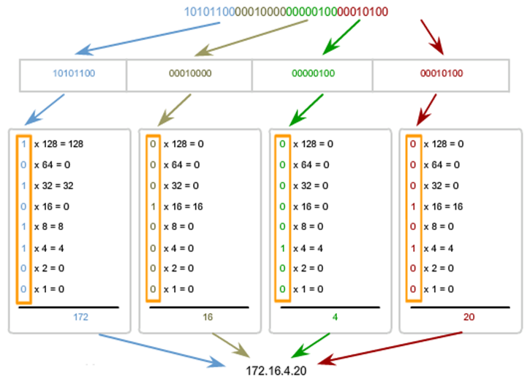
Преобразование двоичного адреса в десятичный

Slide 5
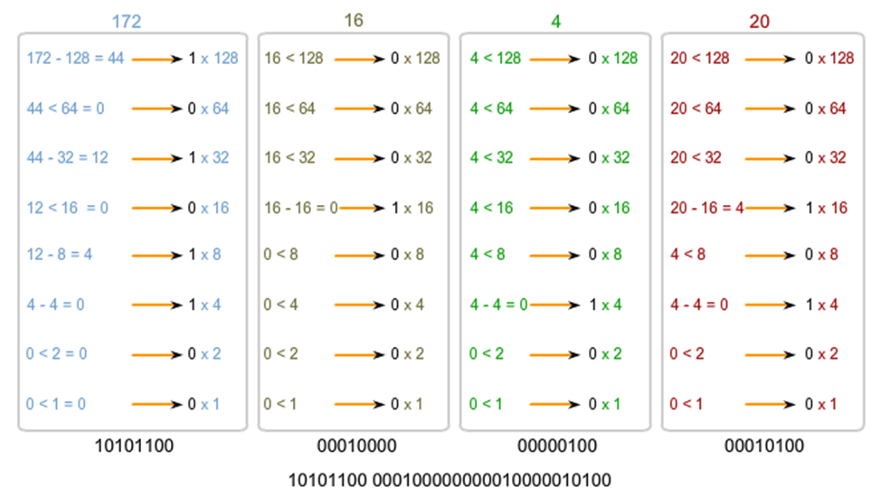
Преобразование десятичного адреса в двоичный

Slide 6
Задача
Перевести адрес 152.138.77.82 в двоичный вид
Перевести адрес 172.16.2.128 в двоичный вид
Перевести адрес 11000000101010000000000100110111 в десятичный вид
Перевести адрес 10101010011110110100111000010110 в десятичный вид

Slide 7
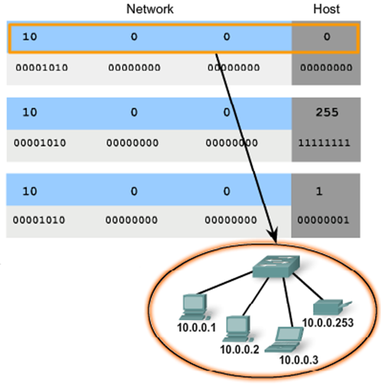
IP различного назначения. Сетевой адрес и Host
Network.Определяет всю сеть данного интервала, у всех хостов будут одинаковые биты в сетевой части.
Host. Уникально идентифицирует устройство сети

Slide 8
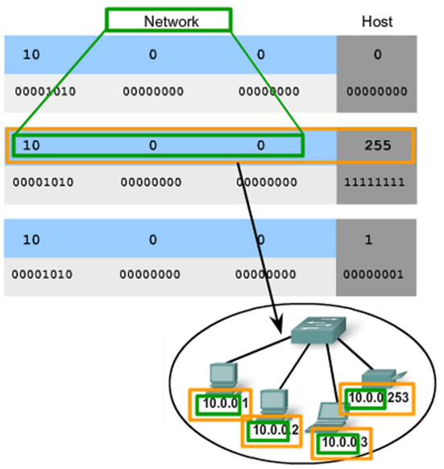
Широковещательный адрес
Специальный адрес, который представляет все хосты в этой сети. Используется для отправки всем хостам сети.
В хостовой части все 1

Slide 9
Сетевые префиксы и маска подсети
Префиксная длина - число битов в адресе, который даёт нам сетевую часть.
172.16.4.0/24 - первые 24 бита - сетевой адрес, оставшиеся 8 - хост-часть
Маска подсети - 32 бита, использует 1 и 0, чтобы указать какие биты адреса сетевые, какие хостовые

Slide 10
Задача
По за­дан­ным IP-ад­ре­су узла и маске опре­де­ли­те адрес сети. IP-адрес узла: 218.137.218.137 Маска: 255.255.248.0
По за­дан­ным IP-ад­ре­су узла и маске опре­де­ли­те адрес сети. IP-адрес узла: 172.16.132.70 Маска: 255.255.240.0
Для узла с IP-адресом 111.81.208.27 адрес сети равен 111.81.192.0. Найти маску подсети. Ответ запишите в виде десятичного числа.
IP узла: 172.16.20.35 IP сети: 172.16.20.32. Найти маску подсети. Ответ запишите в виде десятичного числа.

Slide 11
Выделение подсетей
Существует возможность создания нескольких подсетей из одного блока адресов.
Ограничение широковещательного трафика
Разделение сети в соответствии с требованиями.
Безопасность

Slide 12
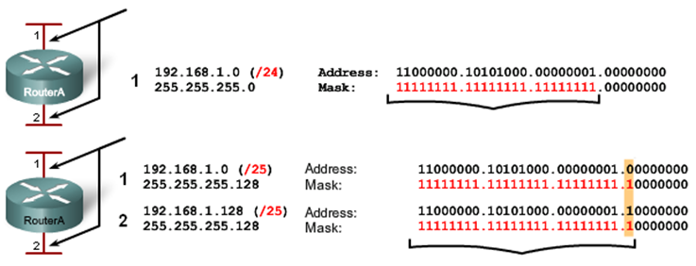
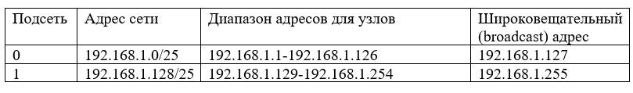

Slide 13
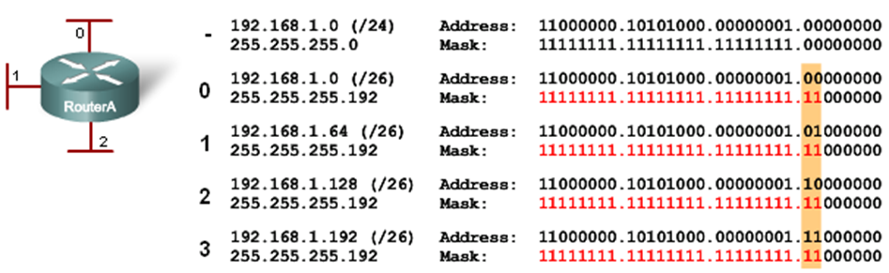
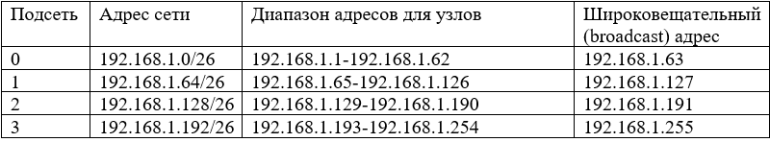

Slide 14
Задача
Доступный диапазон доступных для распределения адресов 192.168.1.0/24
Выделить 6 подсетей, определить максимальное количество узлов в каждой подсети.

